Slide 1

v0.1.0
AKILLI KONAKLAMA YÖNETİM SİSTEMİ
Otel · butik otel · pansiyon · apart otel · tatil köyü için yapay zekâ destekli Windows ve macOS masaüstü PMS
Doğru Sat. Doğru Ölç. Veriyi Koru.
Windows 10/11 + macOS
%100 yerel yapay zekâ
Şifreli kimlik verisi
Türkçe / İngilizce
Sürüm 0.1.0 · Ağustos 2026 · MIT lisansı · Yasal uyum sorumluluğu işletmeye aittir

Slide 2
🔢 Sayılarla Program
ölçülmedi
ölçülmedi
ölçülmedi
ölçülmedi
Veritabanı tablosu · ölçülmedi ORM modeli · Alembic ile sürümlenir
Toplanan test — tamamı ağa çıkmadan çalışır; bu kural ayrı bir testle korunur
Dal dahil kapsam — `pytest --cov=app --cov-branch` çıktısından
İzin · ölçülmedi varsayılan rol · yetki iki katmanda birden denetlenir
13
ölçülmedi
14
ölçülmedi
Kritik senaryo — çakışma, no-show, kota, bozuk JSON dahil
Yapay zekâ sağlayıcısı: LM Studio · OpenAI · NVIDIA · Anthropic · Mock
Sunumdaki uygulama ekranı — hepsi uydurma demo veriyle üretildi
bandit'te yüksek önemde bulgu · orta: ölçülmedi · düşük: ölçülmedi
Bu sayıların hiçbiri slayta elle yazılmadı: sunum üretilirken `sunum/olcum.py` tarafından kaynak koddan ölçüldü (1 Eylül 2026). Ölçülemeyen bir değerin yerine rakam değil "ölçülmedi" basılır. Yöntem: docs/TEST_REPORT.md ve docs/SECURITY_REVIEW.md.

Slide 3
🏨 Kimin İçin — ve Ne Değil
Program tek bir işletmenin bilgisayarında çalışır: bulut aboneliği değil, kanal yöneticisi değil, muhasebe paketi değil.
🏩
Hedef İşletme
🧾
Kapsadığı İş
5–150 odalı otel, butik otel, pansiyon, apart otel ve tatil köyü. Tek bilgisayarda ya da yerel ağda birkaç kullanıcıyla çalışır; internet bağlantısı zorunlu değildir.
Rezervasyondan çıkışa kadar ön büro döngüsünün tamamı: satış, konaklama, folyo, tahsilat, kat hizmetleri, teknik servis ve yönetim raporları.
🚫
Ne Değil
⚖️
Sorumluluk Sınırı
Kanal yöneticisi, POS ve muhasebe programı değildir. e-Fatura ve Kimlik Bildirim Sistemi entegrasyonları YAPILMADI: veri modeli hazır, bağlantı yok.
Yazılım veri işlemeyi kolaylaştırır; KVKK, e-Fatura ve Kimlik Bildirim yükümlülüklerine uyum sorumluluğu tamamen kullanıcı işletmeye aittir.
Tamamlanmamış modüller varsayılan olarak kapalıdır ve arayüzde durumu yazılı bir bekleme ekranıyla gösterilir — docs/ROADMAP.md

Slide 4
🔄 Bir Günün Akışı — Dört Ekran
Gün panelde başlar, ön büroda geçer, kat ve teknik ekipleriyle sürer, gün sonu kapanışıyla biter.
📊
Yönetim Paneli
📅
Rezervasyonlar
Doluluk, ADR, RevPAR ve ALOS kartları; kritik uyarılar (geciken çıkış, açık arıza, kritik stok) ve 14 günlük doluluk eğrisi tek ekranda toplanır.
Takvim, grup rezervasyonu, bekleme listesi, kanal bazlı kayıt. Gece gece fiyat hesabı ve çakışma engelleme kayıt anında çalışır.
🛎
Ön Büro
🧹
Kat ve Teknik
Giriş, oda kartı, refakatçi, folyo, ek ücret, tahsilat ve çıkış. Erken giriş ve geç çıkış ücretleri dilim dilim hesaplanır.
Günlük temizlik görevleri üretilir ve atanır; arıza kaydı gerektiğinde odayı satışa kapatır — kapalı oda rezervasyona düşmez.
Kısayollar: Ctrl+1 Panel · Ctrl+2 Rezervasyon · Ctrl+3 Ön Büro · Ctrl+4 Odalar · Ctrl+5 Misafirler · Ctrl+R Raporlar

Slide 5
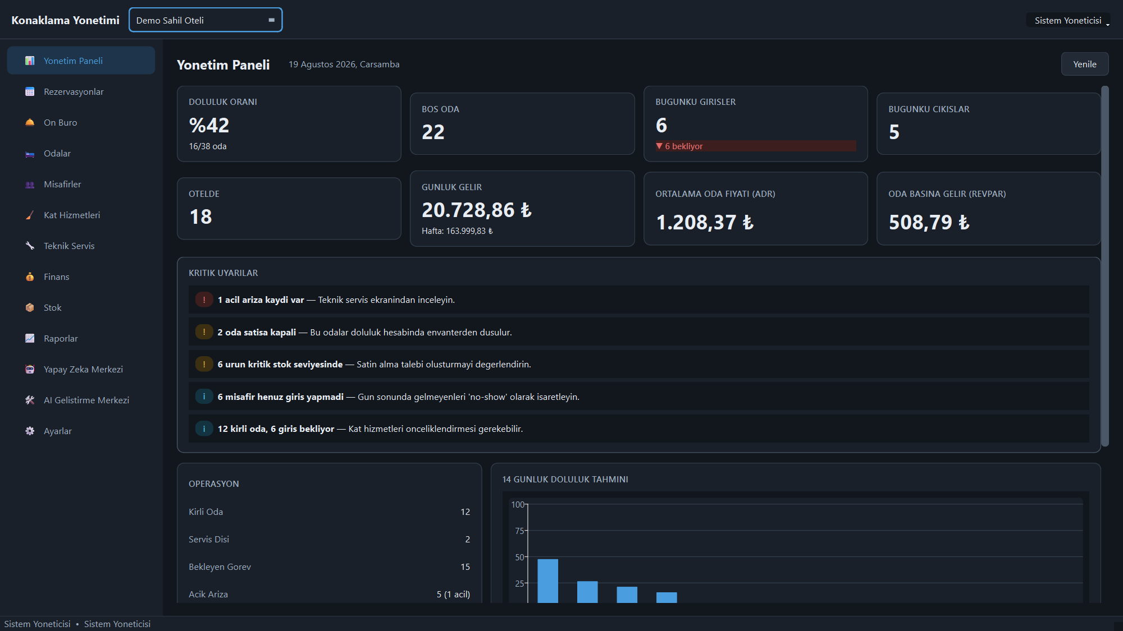
🖥️ Ekranda: Yönetim Paneli
Doluluk, boş oda, günlük gelir, ADR ve RevPAR kartları; kritik uyarılar ve 14 günlük doluluk tahmini — güne tek ekrandan başlanır.
Bu ve sonraki ekran görüntüleri programın kendisinden alınmıştır; verilerin tamamı sentetik demo kaydıdır ve gerçek kişi verisi içermez.

Slide 6
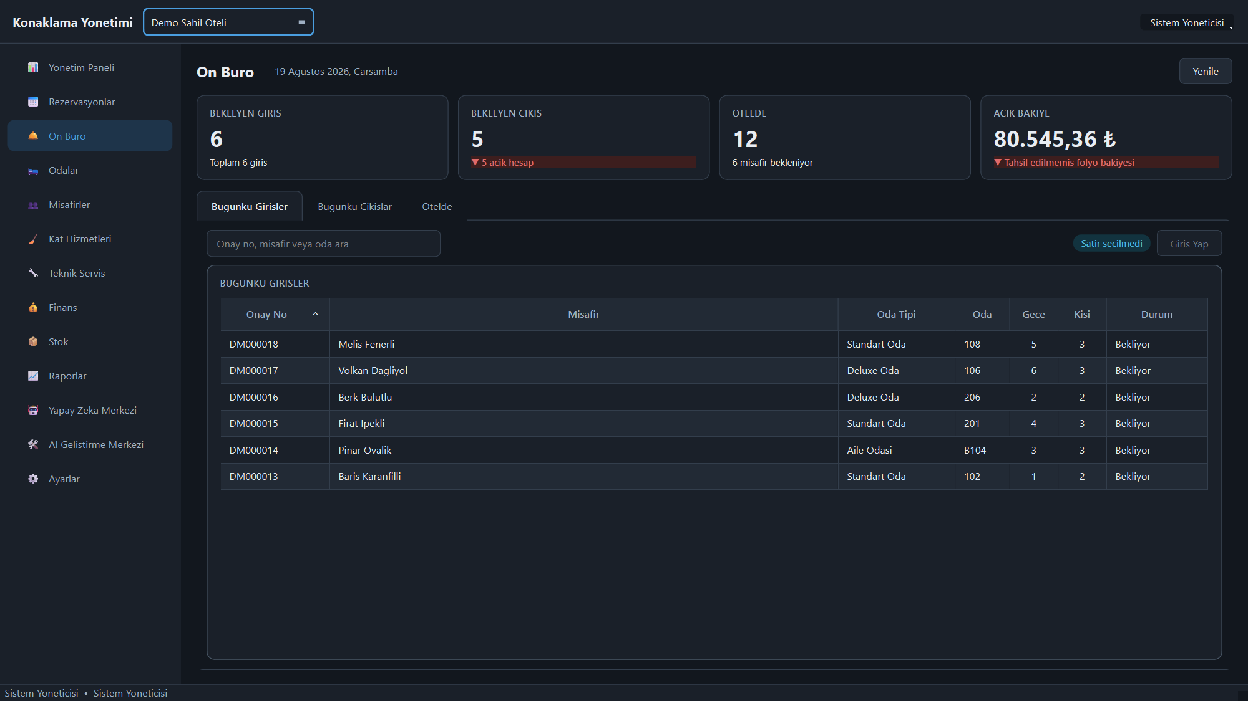
🛎️ Ekranda: Ön Büro
Bekleyen giriş ve çıkışlar, oteldeki misafirler ve tahsil edilmemiş folyo bakiyesi tek ekranda; giriş işlemi listeden tek düğmeyle başlar.

Slide 7
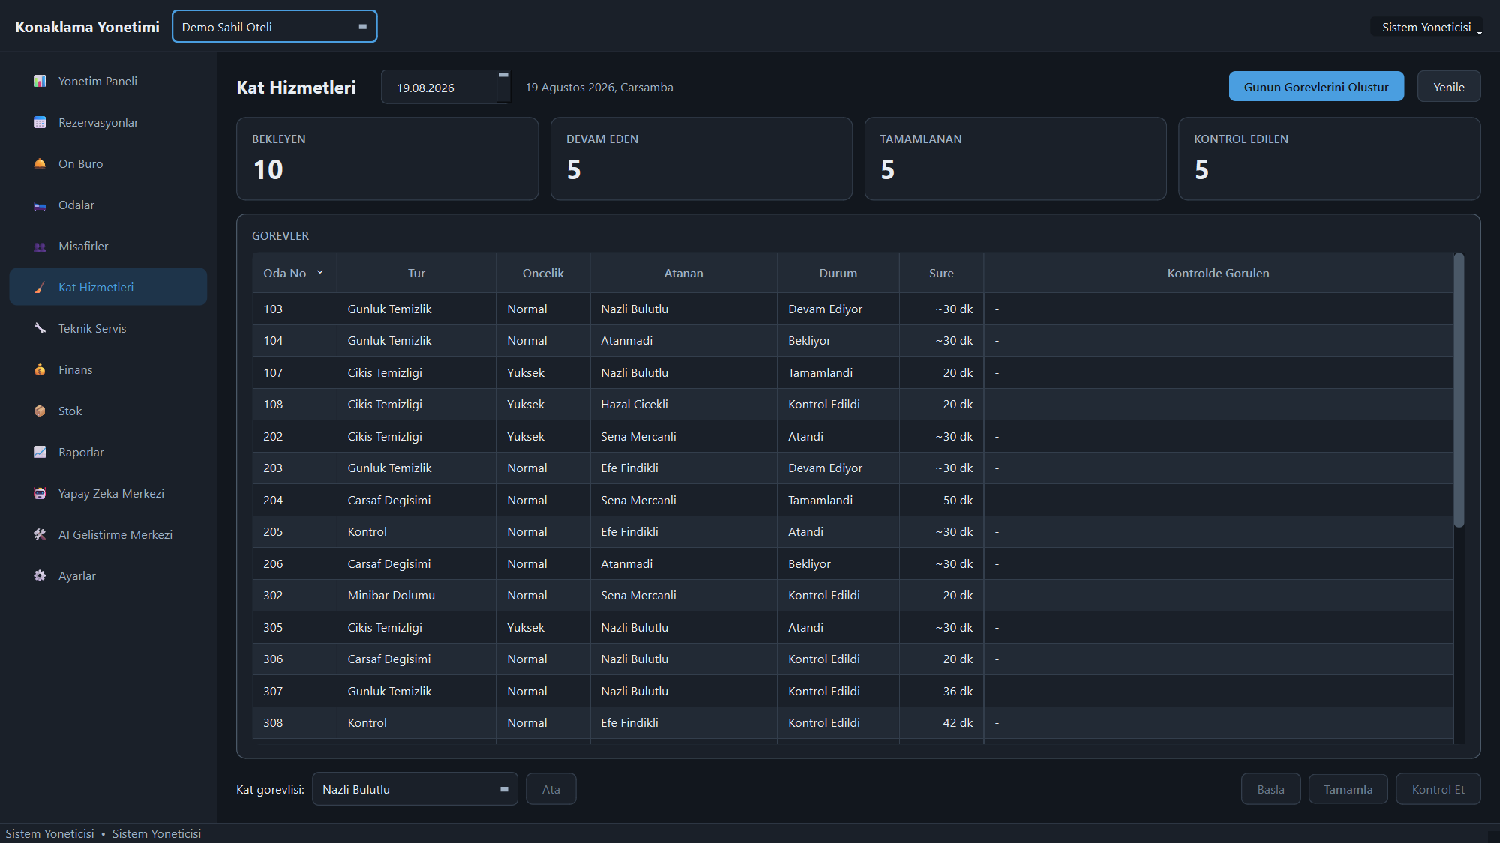
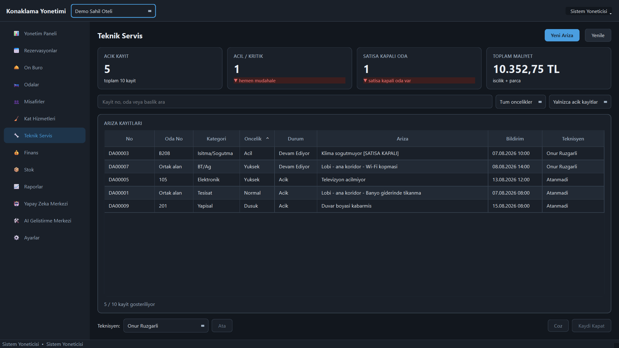
🧹 Ekranda: Kat Hizmetleri ve Teknik Servis
Günün temizlik görevleri tek düğmeyle üretilir, görevliye atanır ve kontrol adımıyla kapanır; arıza kayıtları öncelik ve oda ilişkisiyle izlenir.
Kat Hizmetleri
Teknik Servis

Slide 8
🧮 Aynı Oda Aynı Gece İki Kez Satılamaz
Çakışma engelleme bir uyarı değil, iki katmanlı bir kısıttır: uygulama kontrolü ile veritabanı kısıtı aynı kuralı ayrı ayrı uygular.
🚧
İki Aşamalı Kontrol
📐
Yarı-Açık Aralık
Önce uygulama katmanı müsaitliği sorgular ve anlaşılır bir hata üretir; kayıt anında veritabanı kısıtı aynı kuralı yeniden uygular. Yarış durumunda ikinci işlem reddedilir.
Tarihler [giriş, çıkış) olarak modellenir: çıkış günü gece sayılmaz, oda aynı gün yeniden satılabilir. Çakışma hatalarının çoğu tam bu sınırda doğar.
💵
Gece Gece Fiyat
🔀
Durum Makinesi
Sezon fiyatı, hafta sonu farkı, ekstra kişi, indirim ve vergi her gece için ayrı hesaplanır; tek bir ortalama fiyatla çarpma yapılmaz.
Taslak → onaylı → giriş → çıkış; iptal ve no-show ayrı yollardır. Geçersiz geçişler reddedilir ve ücret kuralları duruma bağlıdır.
99 alan testi yalnız bu katmanı sınar: müsaitlik 24, fiyat 23, durum makinesi 18, para ve tarih değer nesneleri 34.

Slide 9
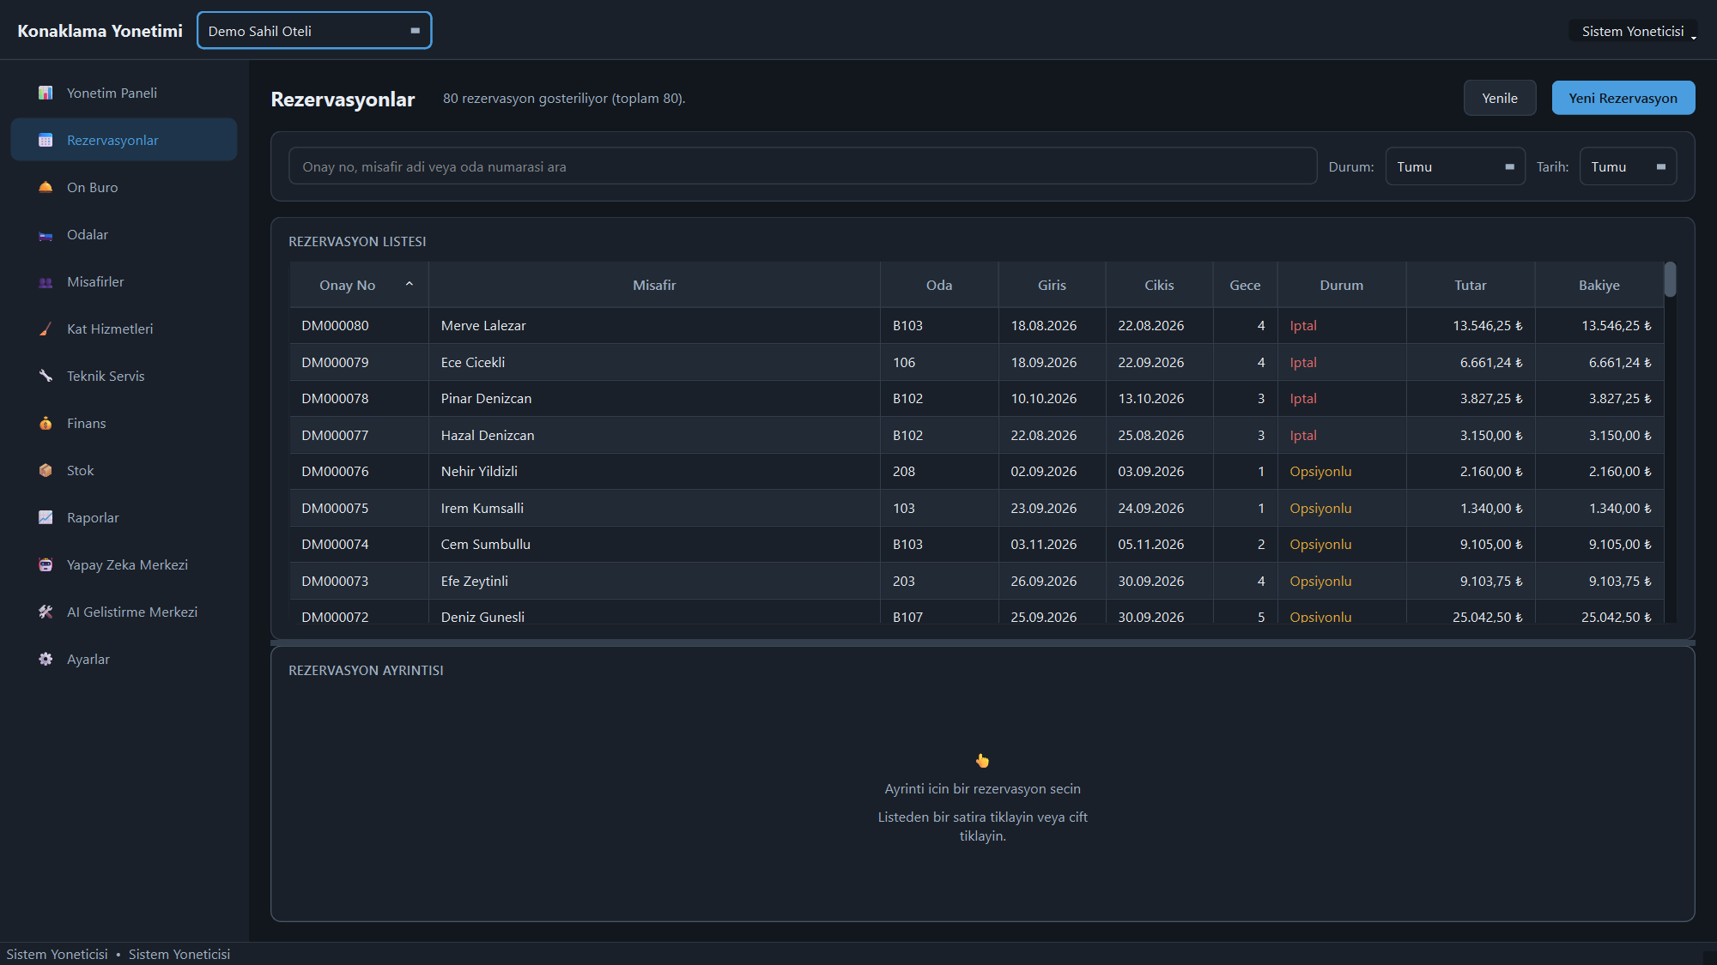
📅 Ekranda: Rezervasyonlar
Arama, durum ve tarih filtreleri; onay numarası, gece sayısı, tutar ve bakiye tek listede. İptal ve opsiyonlu kayıtlar renkle ayrışır.

Slide 10
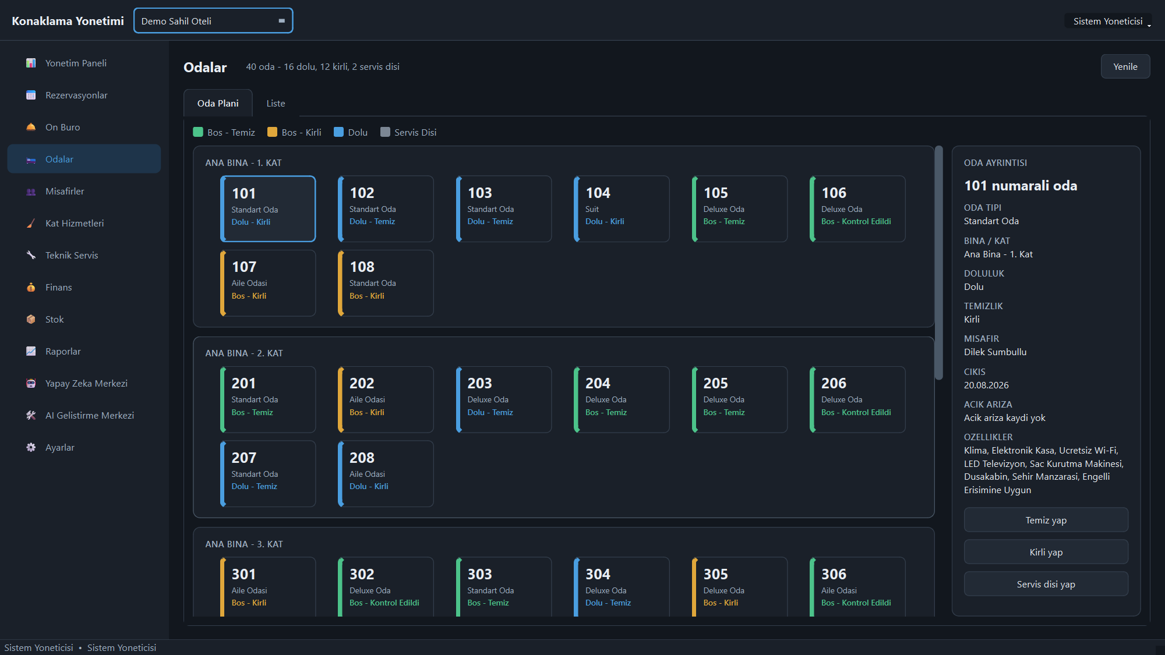
🛏️ Ekranda: Oda Planı
Bina ve kat bazlı oda planı: doluluk ve temizlik durumu renk koduyla görünür; seçilen odanın ayrıntısı ve temizlik işlemleri sağ paneldedir.

Slide 11
🧾 Folyo — Silinmez, Gerekçeyle Geçersiz Kılınır
Mali kayıtta düzeltmek silmek değildir. Program ücret satırını silmez; gerekçesiyle birlikte geçersiz kılar ve denetim izi kalır.
✍️
Denetim İzi Korunur
💳
Tahsilat ve İade
Yanlış girilen ücret satırı iptal edilir ve gerekçesi kayda geçer. Böylece gün sonu toplamı ile geçmiş her zaman açıklanabilir kalır.
Nakit, kart ve havale tahsilatı; iade, depozito ve hasar kaydı. Bakiye folyodan hesaplanır; tutar tutarsızsa işlem reddedilir.
⏱
Erken Giriş / Geç Çıkış
📆
Gün Sonu Kapanışı
Ücret dilim dilim hesaplanır: 4 saatlik geç çıkış iki dilimdir ve gecelik fiyatın %50'sine karşılık gelir. Kural testle sabitlenmiştir.
Girişler, çıkışlar, konaklayanlar ve kasa hareketleri gün sonu raporunda toplanır; PDF, Excel ve CSV olarak dışa aktarılır.
Ayrı bir Finans ekranı henüz yok: tahsilat ve folyo işlemleri Ön Büro'dan, mali özetler Raporlar ekranından yapılır.

Slide 12
🔐 Kimlik Verisi Şifreli Durur, Aranabilir Kalır
Şifrelenmiş bir sütunda arama yapılamaz. Program bu ikilemi kör indeksle çözer: veri şifreli saklanır, arama özet değeri üzerinden yapılır.
🗄
Alan Seviyesi Şifreleme
🔎
Kör İndeks
Kimlik ve pasaport numaraları veritabanına şifrelenerek yazılır. Doğrulama ham SQL sorgusuyla yapıldı: sütunda açık numara görünmüyor.
Arama, numaranın HMAC-SHA256 özetiyle yapılır: tam eşleşme çalışır, veri açığa çıkmaz. Kısmi arama bilinçli olarak desteklenmez.
👁
Açık Görmek Ayrı Yetki
📇
Misafir CRM
Numarayı maskesiz görmek ayrı bir izindir; kaydı görüntüleyebilen her kullanıcı bu izne sahip değildir ve görüntüleme denetime yazılır.
Profil, konaklama geçmişi, tercihler, VIP ve kara liste, KVKK izin kayıtları. Özet şu an yalnız asıl misafiri sayar; refakatçi geceleri hariçtir.
Loglarda API anahtarı, e-posta, telefon, kimlik ve kart numarası otomatik maskelenir; maskeleme ayrı bir testle korunur.

Slide 13
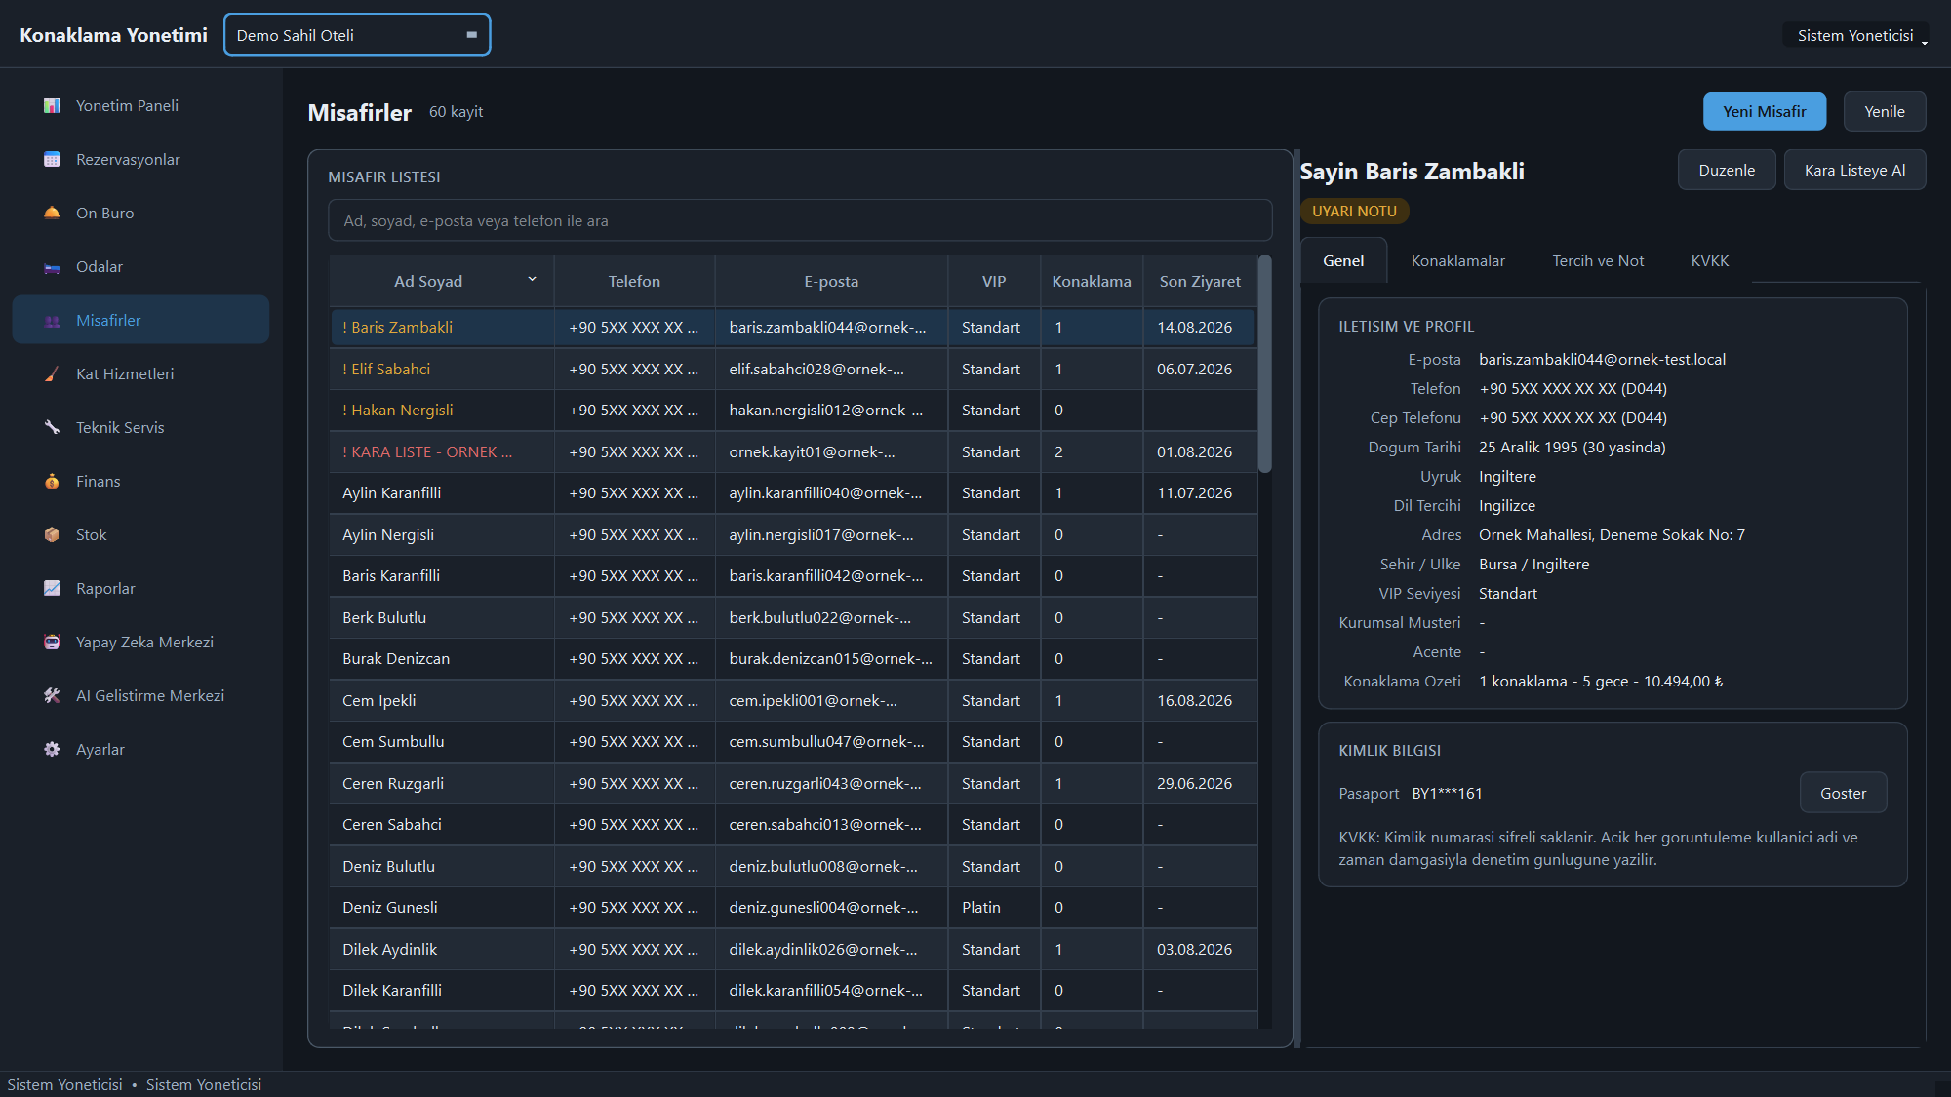
👥 Ekranda: Misafir Kartı ve KVKK
Kimlik numarası şifreli saklanır ve maskeli gösterilir; 'Göster' düğmesi her açık görüntülemeyi kullanıcı adı ve zaman damgasıyla denetim günlüğüne yazar.

Slide 14
📈 Ölçüm — Otelcilik Göstergeleri
Doluluk, ADR, RevPAR ve ALOS aynı sorgu katmanından üretilir: ekranda görünen sayı ile rapordaki sayı aynı koddan gelir.
📊
KPI ve Uyarılar
🔮
14 Günlük Doluluk
Doluluk, ADR, RevPAR, ALOS, iptal ve no-show oranı. Kritik uyarılar panelin üstünde toplanır: geciken çıkış, açık arıza, kritik stok.
Onaylı rezervasyonlardan önümüzdeki iki haftanın doluluk eğrisi çizilir. Bu bir talep tahmini modeli değil, bilinen rezervasyonların izdüşümüdür.
🧷
Kanal ve Oda Tipi
📤
PDF · Excel · CSV
Gelir kanal bazında (doğrudan, acente, çevrim içi) ve oda tipi bazında ayrıştırılır; hangi kanalın ne getirdiği tek tabloda görünür.
Her rapor üç biçimde dışa aktarılır. CSV, Excel'in Türkçe karakterleri doğru açması için UTF-8 BOM ile yazılır.
106 raporlama testi çıktı biçimlerini ve boş veri durumunu da kapsar: veri yokken rapor çökmez, boş tablo üretir.

Slide 15
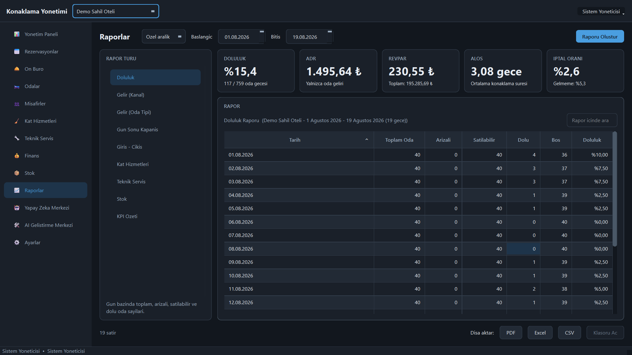
📈 Ekranda: Raporlar
Doluluk, kanal ve oda tipi geliri, gün sonu kapanışı, kat hizmetleri ve KPI özeti; her rapor PDF, Excel ve CSV olarak dışa aktarılır.

Slide 16
🤖 Yapay Zekâ Öneri Üretir, Veriyi Değiştirmez
Yapay zekâ katmanı veritabanı ile model arasındaki güvenlik sınırıdır: ne kişisel veri dışarı çıkar, ne de model kendiliğinden kayıt değiştirir.
🛑
İstem Denetimi
🏠
Yerel Seçenek
Modele gidecek metindeki e-posta, telefon ve uzun numara dizileri maskelenir; maskelemeden sonra kişisel veri kaldıysa çağrı hiç yapılmaz.
LM Studio ile model kendi bilgisayarınızda çalışır: bulut yok, API ücreti yok, veri makineden çıkmaz. Bulut sağlayıcıları isteğe bağlıdır.
💡
Yalnız Öneri
🏷
Rozet ve Maliyet
Fiyat önerisi, misafir yorumu duygu analizi ve mesaj taslağı üretilir. Hiçbiri kendiliğinden uygulanmaz; karar kullanıcıdadır.
Her çıktı "AI tarafından oluşturuldu" rozetiyle işaretlenir; jeton sayısı, süre ve tahmini maliyet gösterilir — yerel modelde ücretsiz.
Birincil sağlayıcı düşerse yalnız GEÇİCİ hatalarda yedeğe geçilir. Geçersiz API anahtarı kalıcı hatadır: gizlenmez, kullanıcıya söylenir.

Slide 17
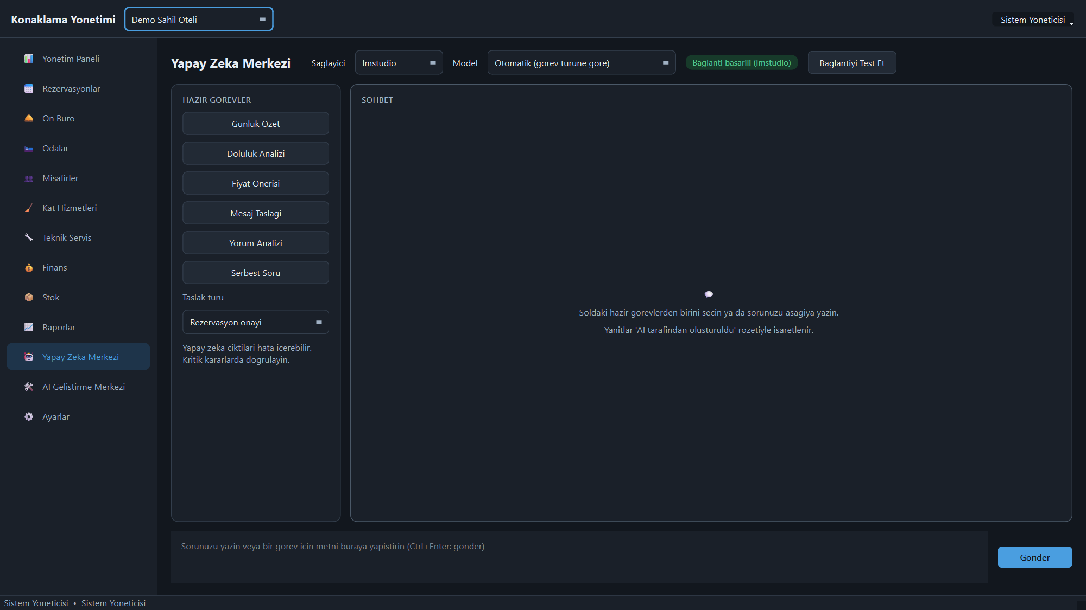
🤖 Ekranda: Yapay Zekâ Merkezi
Hazır görevler ve serbest soru; sağlayıcı ile model tek ekrandan seçilir. Yanıtlar 'AI tarafından oluşturuldu' rozetiyle işaretlenir.

Slide 18
🛠 AI Geliştirme Merkezi — Kısıtlanmış Ortam
Yapay zekâya kodlama görevi verilebilir; ama yapabilecekleri komut politikası, sandbox ve kalite zinciriyle sınırlanmıştır.
📜
Komut Politikası
📦
Sandbox ve Diff
İki katman: (1) izin listesi hangi komutun çalışacağına, (2) hedef denetimi hangi dosyaya dokunulabileceğine karar verir. `.env`, anahtar dosyaları ve misafir veritabanı — okuyucu hangisi olursa olsun — kapalıdır.
Yazma yalnız sandbox kökünde yapılır; her değişiklik önce diff olarak gösterilir, onaysız yazılmaz ve kayıp güncelleme koruması vardır.
🌿
Git Koruması
✅
Kalite Zinciri
Görev ayrı dalda çalışır, başlamadan kontrol noktası alınır, başarısızlıkta otomatik geri alınır. Ana dala birleştirme ayrı onay ister.
Biçim → lint → tip → test → güvenlik. Testler geçmeden değişiklik işlenmez ve bu kural kullanıcı tarafından gevşetilemez.
ölçülmedi test bu modülü kapsar. Komutun fiilen çalıştırıldığı katmanın kapsamı düşüktür ve bu boşluk test raporunda açıkça yazılıdır — kapsam sayıları docs/TEST_REPORT.md'de ölçümüyle durur.

Slide 19
🛡 Güvenlik — Ölçülmüş, Varsayılmamış
Güvenlik incelemesi bir iddia listesi değil: her madde bir testin ya da çalıştırılmış bir aracın çıktısına dayanır.
🔑
Kimlik Doğrulama
🧩
İki Katmanlı Yetki
Parolalar Argon2id ile hash'lenir; kaba kuvvet kilidi, oturum zaman aşımı ve kullanıcı sayımını engelleyen tek tip hata mesajı vardır.
Yetki hem arayüzde (menü, düğme) hem servis katmanında denetlenir. Ekranı gizlemek yetmez; yetkisiz servis çağrısı da reddedilir.
🗝
Sır Yönetimi
📚
Denetim Günlüğü
API anahtarları Windows Credential Manager'da tutulur; veritabanına, kaynak koda ve hata mesajlarına yazılmaz. Depoda sır olmadığı tarandı.
Kritik işlemler yalnız eklenebilir bir denetim günlüğüne yazılır: kim, ne zaman, hangi kayıtta ne yaptı.
bandit: ölçülmedi yüksek, ölçülmedi orta, ölçülmedi düşük önemde bulgu — düşük bulguların her biri gerekçelendirilmiştir. Sayılar sunum üretilirken ölçülür.

Slide 20
🔍 İncelemeler Gerçek Açıklar Buldu
Bir güvenlik incelemesinin değeri bulduklarındadır. Aşağıdakilerin hepsi düzeltildi; her biri için bir gerileme testi vardır ve düzeltmeler docs/SECURITY_REVIEW.md 8. bölümde anlatılır.
🚪
Yetki Boşluğu
💬
Sahiplik Kontrolü Yoktu
Odayı satışa kapatma işlemi yetki denetiminden geçmiyordu: bakım yetkisi olmayan bir kullanıcı odayı kapatabiliyordu. Kapatıldı; `tests/application/test_operations_services.py` koruyor.
Yapay zekâ sohbet geçmişinde sahiplik denetlenmiyordu; bir kullanıcı başkasının sohbetini okuyabilirdi. Kapatıldı; `tests/application/test_ai_service.py` koruyor.
🧨
Politika Atlatmaları
💰
Mali Tutarsızlık
Komut politikasında atlatma yolları bulundu ve kapatıldı. Sonuncusu bağımsız bir yayın öncesi incelemede çıktı: izin listesindeki bir okuyucu (`head`, `findstr`) `.env` dosyasını onaysız okuyabiliyordu. Artık karar komutun adına değil dokunduğu dosyaya bakıyor.
Folyo ve tahsilat aritmetiğindeki hatalar düzeltildi; yedeğe geçişte anahtar hatasının gizlenmesi de giderildi. Para yolunda `float` kullanılmaz, `Decimal` kullanılır — bu da test edilir.
Bilerek işlem (commit) numarası verilmiyor: bir düzeltmenin kanıtı onu koruyan testtir. Aynı belge düzeltilmeyenleri de listeler — numara üreteçleri eşzamanlı güvenli değildir.

Slide 21
🧪 Sayılar Hatırlanmadı, Çalıştırıldı
ölçülmedi test geçiyor ve hiçbiri ağa çıkmıyor — ağa çıkılmadığı da ayrı bir testle korunuyor. Sayı bu sunum üretilirken ölçüldü.
📦
Katman Katman
🎯
13 Kritik Senaryo
ölçülmedi.
Çakışan rezervasyon, iptal, no-show, erken giriş, kapalı oda, hatalı ödeme, yetkisiz erişim, model çökmesi, kota, geçersiz anahtar, bozuk JSON, boş rapor — hepsi kapsanıyor.
📉
Boşluklar Yazılı
⚙️
Her Push'ta CI
Açılış yolu (giriş ekranı, ana pencere) ve komut satırı kapsam dışı kalır; yedekleme düşük kapsamlıdır. Bunlar gizlenmedi — docs/TEST_REPORT.md içinde ölçümleriyle listelendi ve gerekçelendirildi.
GitHub Actions (.github/workflows/ci.yml): biçim, lint, tip, test, güvenlik taraması, göç tutarlılığı ve "depoya hassas dosya girdi mi" denetimi. `ruff check app tests` şu an ölçülmedi bulgu veriyor.
Rapor bir anlık görüntüdür: 1 Eylül 2026, sürüm 0.1.0, Windows 11, Python 3.11. Sayılar üretim anında ölçülür; kod değişince değişirler.

Slide 22
🏗 Mimari — Bağımlılık Tek Yöne Akar
ui → application → domain ← infrastructure. İş kuralları ne veritabanını ne arayüzü tanır; 99 alan testinin saniyeler içinde koşmasının sebebi budur.
🧱
Çerçeveden Bağımsız Alan
🕐
Zaman Dilimi Bilinçli
Alan katmanı veritabanı ve arayüz kitaplıklarını içe aktarmaz. Kural belgede yazmakla kalmaz, içe aktarım denetimiyle sınanır.
Özel bir sütun tipi tüm zaman damgalarını UTC olarak saklar. Saat farkı ve yaz saati hataları veri katmanında değil, tek noktada çözülür.
🔁
Göç Edilebilir Şema
🧩
Sayfa Kayıt Defteri
ölçülmedi tablo Alembic ile sürümlenir ve CI her değişiklikte şema ile göçlerin tutarlılığını doğrular. Durumlar sayı değil, metin olarak saklanır.
Yeni ekran eklemek için ana pencere değiştirilmez, kayıt defterine bir satır eklenir. Tamamlanmamış ekran da aynı defterden gösterilir.
SQLite varsayılan, PostgreSQL destekleniyor. Türkçe büyük/küçük harf araması SQLite'ta sınırlıdır; "İ/ı" için PostgreSQL gerekir.

Slide 23
⚙️ Kurulum, Yedek ve Paketleme
Tek komutla kurulur, tek komutla yedeklenir, tek dosyaya paketlenir. Veritabanı ve loglar uygulamanın yanında kalır — taşınabilir.
🚀
Tek Komut Kurulum
💾
Tutarlı Yedek
Kurulum betiği Python sürümünü doğrular, sanal ortamı kurar, .env dosyasını rastgele oturum anahtarıyla üretir, göçleri uygular ve yönetici hesabını açar.
SQLite yedeği VACUUM INTO ile alınır; WAL kipinde dosyayı kopyalamak tutarsız yedek üretir. Geri yüklemeden önce mevcut veritabanı saklanır.
📦
Platformlar ve İndirme
🧰
Bakım Komutları
Windows 10/11 (x64) + macOS (Apple Silicon) — İndirme: github.com/Azizsekerdil/smart-hotel-management-system/releases (v0.1.0). macOS paketi notarize edilmedi; ilk açılış: sağ tık → Aç.
bootstrap · seed-demo · backup · restore · check-ai · doctor. check-ai sağlayıcı bağlantısını, doctor kurulumun sağlığını sınar.
Demo kurulumda beş rol hesabı hazır gelir (müdür, ön büro, kat, teknik, muhasebe). Gerçek kurulumda demo veri ve hesaplar silinmelidir.

Slide 24
📋 Yapılmayanlar — Aynı Netlikte
Bir özelliğin yol haritasında olması, bugün üretimde kullanılmaması gerektiği anlamına gelir. Program eksiğini kullanıcıdan saklamaz.
🧾
e-Fatura ve Bildirim
🖥
Finans · Stok · Personel
YAPILMADI. Fatura tablosunda alanlar, ayar dosyasında anahtarlar duruyor; kurum entegrasyonu, XML üretimi ve bildirim akışı yok.
İş mantığı ve raporlar hazır, ayrı ekran yok. Ekran açıldığında ne planlandığı ve aynı işin şu anda nasıl yapılacağı yazılı olarak gösterilir.
🔢
Numara Üreteci
☁️
Bulut Sağlayıcıları
Rezervasyon ve folyo numaraları en büyük değere bir eklenerek üretilir; eşzamanlı kullanımda ikinci işlem reddedilir ve yeniden denenmelidir. Çözüm v0.2'de.
NVIDIA ve Anthropic sağlayıcı kodu hazır ama gerçek API çağrısıyla denenmedi — anahtar gerektirir. LM Studio gerçek istekle doğrulandı.
Belge soru-cevabı (RAG) ve görsel belge analizi de tamamlanmadı: veri modeli hazır, iş akışı bağlanmadı.

Slide 25
🗺 Yol Haritası
Sıra rastgele değil: önce günlük işi tamamlayan ekranlar, sonra yapay zekâ derinliği, en sonda mevzuat entegrasyonları.
🧭
v0.2 — Operasyon
🧠
v0.3 — Yapay Zekâ
Finans, Stok ve oda tipi/fiyat planı ekranları; personel ve vardiya yönetimi; numara üretiminde eşzamanlılık düzeltmesi; grup rezervasyonu arayüzü.
Belge indeksleme akışının tamamlanması, görsel belge analizi (KVKK değerlendirmesiyle), talep tahmini ve dinamik fiyat önerisi.
🔌
v0.4 — Entegrasyon
🏁
v1.0 — Üretim
e-Fatura entegratör bağlantısı, kimlik bildirimi, kanal yöneticisi taslağı ve e-posta/SMS bildirim altyapısı.
PostgreSQL üretim kurulumu, çok tesisli test, bağımsız güvenlik denetimi, 10.000+ rezervasyonla performans testi, kullanıcı kabul testleri.
Katkıya en açık alanlar: mevzuat entegrasyonları, gerçek otel işletmelerinden iş akışı geri bildirimi ve İngilizce arayüz çevirisi.

Slide 26
NE SATTIĞINIZI BİLEREK YÖNETİN
ölçülmedi tablo · ölçülmedi test · ölçülmedi kapsam · şifreli kimlik verisi · yerel yapay zekâ seçeneği
Eksikleri de yazılı olan bir program.
Kullanıcı kılavuzu
Test raporu
Güvenlik incelemesi
Yol haritası
github.com/Azizsekerdil/smart-hotel-management-system · MIT lisansı · Sürüm 0.1.0 · Ağustos 2026

